Slide 1
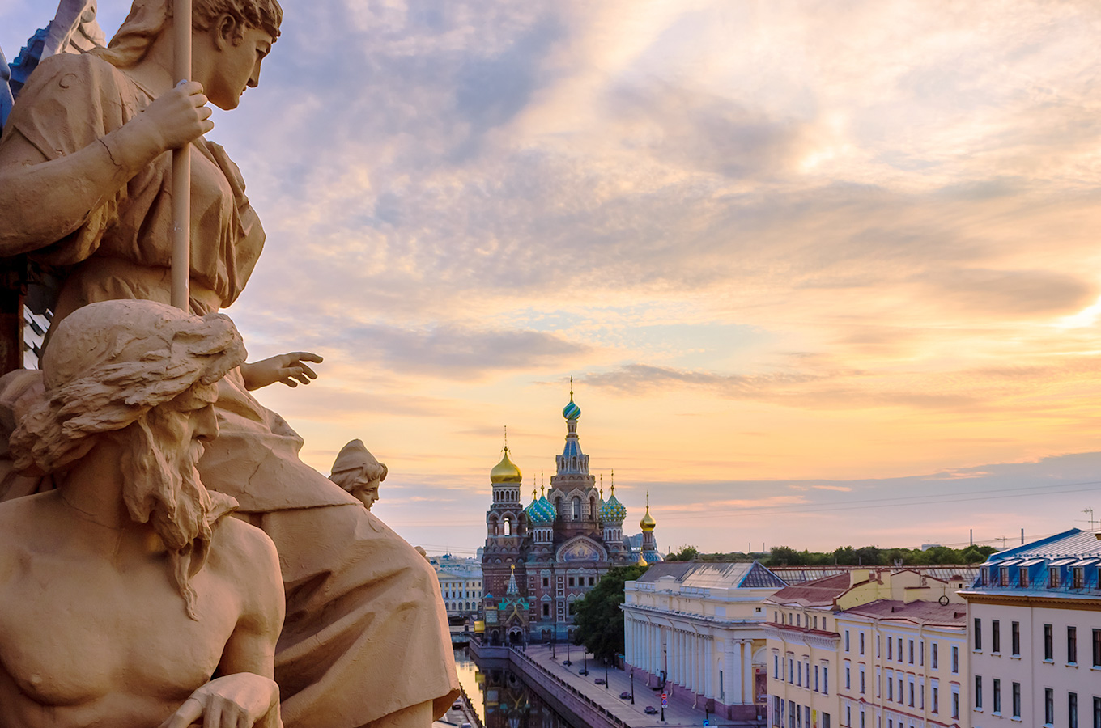
РАЗВИТИЕ ПАРТНЕРСТВ
НИУ ВШЭ – САНКТ-ПЕТРЕБУРГ
ОТНОШЕНИЯМИ НАДО ЗАНИМАТЬСЯ

Slide 2
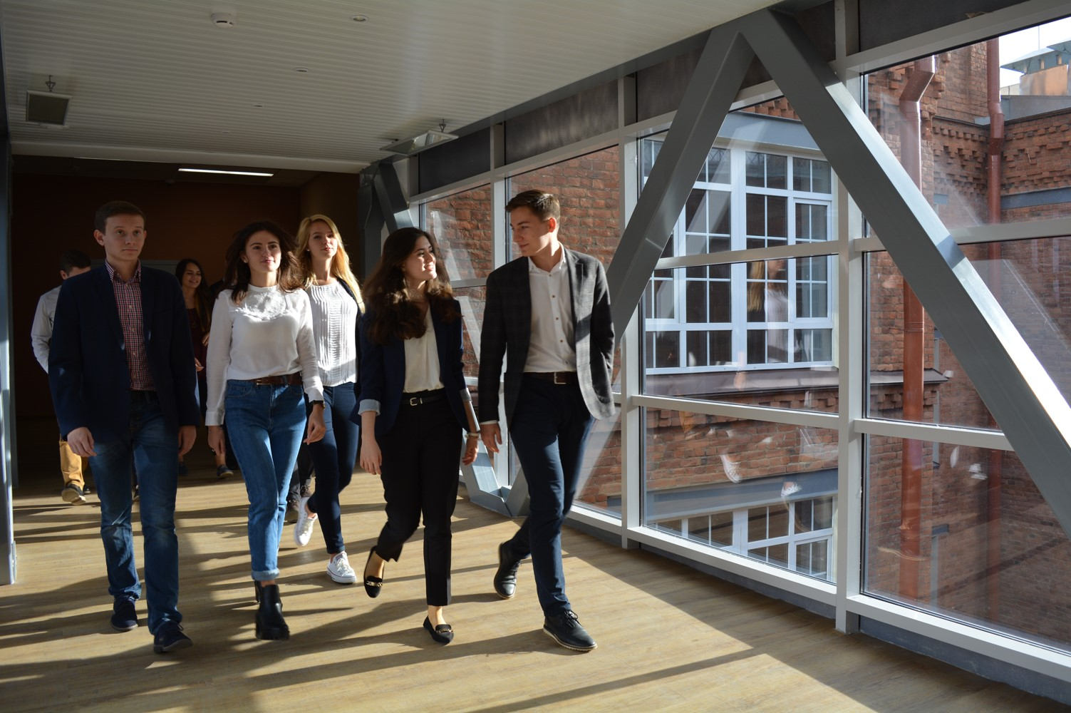
Содержание:
Отчет о работе за 2020 год
План работы на 2021 год

Slide 3
Структура партнерств
Категории партнерств по продуктам, получаемым в результате взаимодействия
Нефинансовые партнерства
Партнерства в области развития карьерных траекторий: востребованные на рынке труда выпускники
Финансовые партнерства
Попечительский совет: поддержка членами попечительского совета направлений развития кампуса;
Партнерства Школа – ВУЗ: качественные абитуриенты, выбравшие НИУ ВШЭ – Санкт-Петербург среди остальных предложений
Продуктовые партнерства: финансовая поддержка продуктов кампуса.
Партнерства в области экспертизы: использование экспертизы сотрудников кампуса для решения задач партнера (прикладные исследования, повышение квалификации, консалтинг);
Общеуниверситетский уровень
Общекампусный уровень
Уровень образовательных программ
Факультетский уровень

Slide 4
Партнерство с Санкт-Петербургом
Общая сумма привлеченного финансирования
68 500 000 рублей
Результаты работы за 2020 год | План работы на 2021 год
Финансовое партнерство: Программа развития для победителей конкурса «Мой город – мои возможности» (самый крупный проект ДПО в НИУ ВШЭ): 40 млн. рублей; Прикладные исследования (Арктика, МРОТ , кадры, поддержка экспорта): 28,5 млн. рублей. Нефинансовое партнерство: Семинары для Администрации Санкт-Петербурга (рынок труда, макроэкономика, образование); Экспертно-аналитическая деятельность; Просветительские и культурные проекты: Кочубеевские чтения 33 знака «Дизайн-триатлон. Графика. Плакат. Объект».в Этнографическом музее. | Продолжение: исследования, просветительские мероприятия, учебные проекты, экспертно-аналитическая деятельность. Проведение Всероссийского фестиваля университетских технологических проектов онлайн при поддержке ПАО «Ростелеком» в партнерстве с городом Прикладные исследования и проекты Рынок труда Арктика Развитие рынка СПО Финансовая грамотность Твой бюджет в школах Экспертный семинар «Открытый кампус» в партнерстве с корпоративным университетом Санкт-Петербурга Активизация взаимодействия с БИ «Ингрия» Третья миссия университета в партнерстве с НКО Просветительские и культурные проекты (в первую очередь «Дизайнерский кластер»)
10 апреля 2020

Slide 5
Итоги 2020 года в цифрах
Категория партнеров
План 2020
Факт 2020
Отклонение от плана
Партнерства Школа - ВУЗ
20 %
23%
+ 3%
Партнерства в области развития карьерных траекторий
30%
47%
+ 17%
Финансовые партнерства
70 000 000 рублей
(до секвестра)
85 777 188 рублей*
+ 22 %

Slide 6
Партнерства Школа - ВУЗ
Структура партнерств :
Общеобразовательные учреждения (91 организации: 87 Санкт-Петербург, 4 Ленинградская область)
Районные органы управления образованием (11 районов СПб, 2 региона: Карелия и ЯНАО)
Учреждения, разрабатывающие стратегию развития образовательной системы региона (6 организаций)
Фонд поддержки образования

Slide 7
Партнерства в области развития карьерных траекторий
Система отношений с заинтересованными участниками рынка труда (корпоративный бизнес, органы государственной власти, НКО, предприниматели) по содействию в формировании карьерных траекторий, получению практического опыта и содействию в трудоустройстве студентов и выпускников кампуса.
Количество партнеров с действующими соглашениями:
ФОРМАТЫ ВЗАИМОДЕЙСТВИЯ:
Программа менторства
Неделя карьеры
Банк практик/база практики
Высшая школа карьеры
Участие в ГАК
Проектная деятельность
Партнерские мероприятия
Привлечение экспертов в качестве спикеров
184
125
Принято решение
не продолжать сотрудничество с 7 компаниями (3% )
Реализован продукт «Любимый работодатель»
10 апреля 2020

Slide 8
Партнерства в на уровне образовательных программ
ФОРМАТЫ ВЗАИМОДЕЙСТВИЯ:
Партнер факультета (Jet Brains и Школа физико-математических и компьютерных наук)
Партнер образовательной программы (Unilever и Международный бизнес)*
Междисциплинарный проект (Царское село и Менеджмент в индустрии впечатлений, История)
Совместный курс (Ernst & Young и Экономика)
10 апреля 2020

Slide 9
Пожертвования
Общая сумма привлеченных пожертвований 70 077 468 рублей
Попечительский совет: 64 623 968 рублей
Компания | Направление финансовой поддержки | Сумма финансирования
ПАО «Ростелеком» | международная студенческая мобильность поддержка олимпиадников в виде гранта на обучение в зарубежных вузах финансирование и софинансирование международных научных лабораторий международная академическая мобильность преподавателей и профессоров межуниверситетское взаимодействие в области инновационного бизнеса административные и иные расходы QTEM "Социальный лифт" поддержка талантливых студентов - групп повышенной академической нагрузки | 30 000 000
ООО "Сэтл Групп" |  | 5 000 000
ООО "Охта Групп" |  | 2 000 000
ООО "УК "Свиньин и партнеры" |  | 1 000 000
Шестаков А.Н. (ООО "Первая мебельная") |  | 500 000
The JetBrains Foundation | поддержка факультета "Санкт-Петербургская школа физико-математических наук" | 21 123 968
ООО "1С" | создание и функционирование проектного офиса на факультете "Санкт-Петербургская школа физико-математических наук" | 5 000 000
Компании – партнеры: 5 453 500 рублей
Компания | Направление финансовой поддержки | Сумма финансирования
Twin Campus-CursorOy | Безусловное обязательство по награждению победителей "Всероссийского онлайн-фестиваля университетских технологических проектов" | 389 000 рублей
Теле-2 | финансирование деятельности контакт-центра | 1 560 000 рублей
ПАО «Сбербанк» | финансирование усиленных мер по COVID-19, поддержка выпускного | 504 500 рублей
ПАО «Газпром нефть» | создание и поддержка проектно-учебной лаборатории | 3 000 000 рубля

Slide 10
Партнерства в области экспертизы
Общая сумма финансирования, привлеченного в области экспертизы, составила 12 561 000 рублей.
Компания | Направление финансовой поддержки | Сумма финансирования
СУНЦ УРФУ | повышение квалификации преподавателей | 8 360 000 рублей
УРФУ | повышение квалификации проректоров УРФУ | 2 350 000 рубля
EMC DELL | поддержка факультета "Санкт-Петербургская школа физико-математических наук" | 1 800 000 рублей
ООО «Лента» | оказание услуг по экспертизе системы оценки эффективности маркетинговых мероприятий | 51 000 рублей
Продуктовые партнерства
Общая сумма, привлеченного финансирования на продукты кампуса, в 2020 году составила 2 852 720 рублей.
Компания | Продукт | Сумма финансирования
23 компании участницы | участие в Неделе карьеры | 1 218 720 рублей: 126 720 весна, 1092000 осень
Деловая Россия | партнер проекта «Академия студенческих лидеров» | 700 000 рублей
ООО "VEEAM" | партнерство с Центром развития карьеры ("Любимый работодатель" ) | 180 000 рублей
ООО "Селектел" | партнер мероприятия "Всероссийский онлайн-фестиваль университетских технологических проектов" | 120 000 рублей
ПАО "Мегафон" | партнер мероприятия "Ted Ex" | 84 000 рублей
ООО "Панасоник Рус" | партнер автоматизации дистанционных образовательных процессов (оснащение мультимедиа аудиторий и медиа лаборатории по спец. цене) | 550 000 рублей (выгода в сделке)

Slide 11
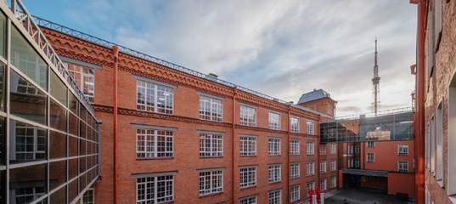
ПЛАН РАБОТЫ
НА 2021 ГОД

Slide 12
Плановые показатели деятельности
Категория партнеров | Держатель | KPI | Плановое значение
В сфере развития карьерных траекторий | Центр развития карьеры | Количество новых соглашений | + 30%
 |  | Доля вовлеченности партнеров в деятельность кампуса (%) | 70% от общего количества действующих соглашений
В сфере Школа - ВУЗ | Центр довузовских программ, проектов и организации приема в бакалавриат и магистратуру | Количество партнерских школ | + 20%
Попечительский совет и продуктовые партнерства | Отдел партнерских отношений | Привлеченное финансирование (тыс руб) | 70 000
Все о магистерских программах в режиме реального времени

Slide 13
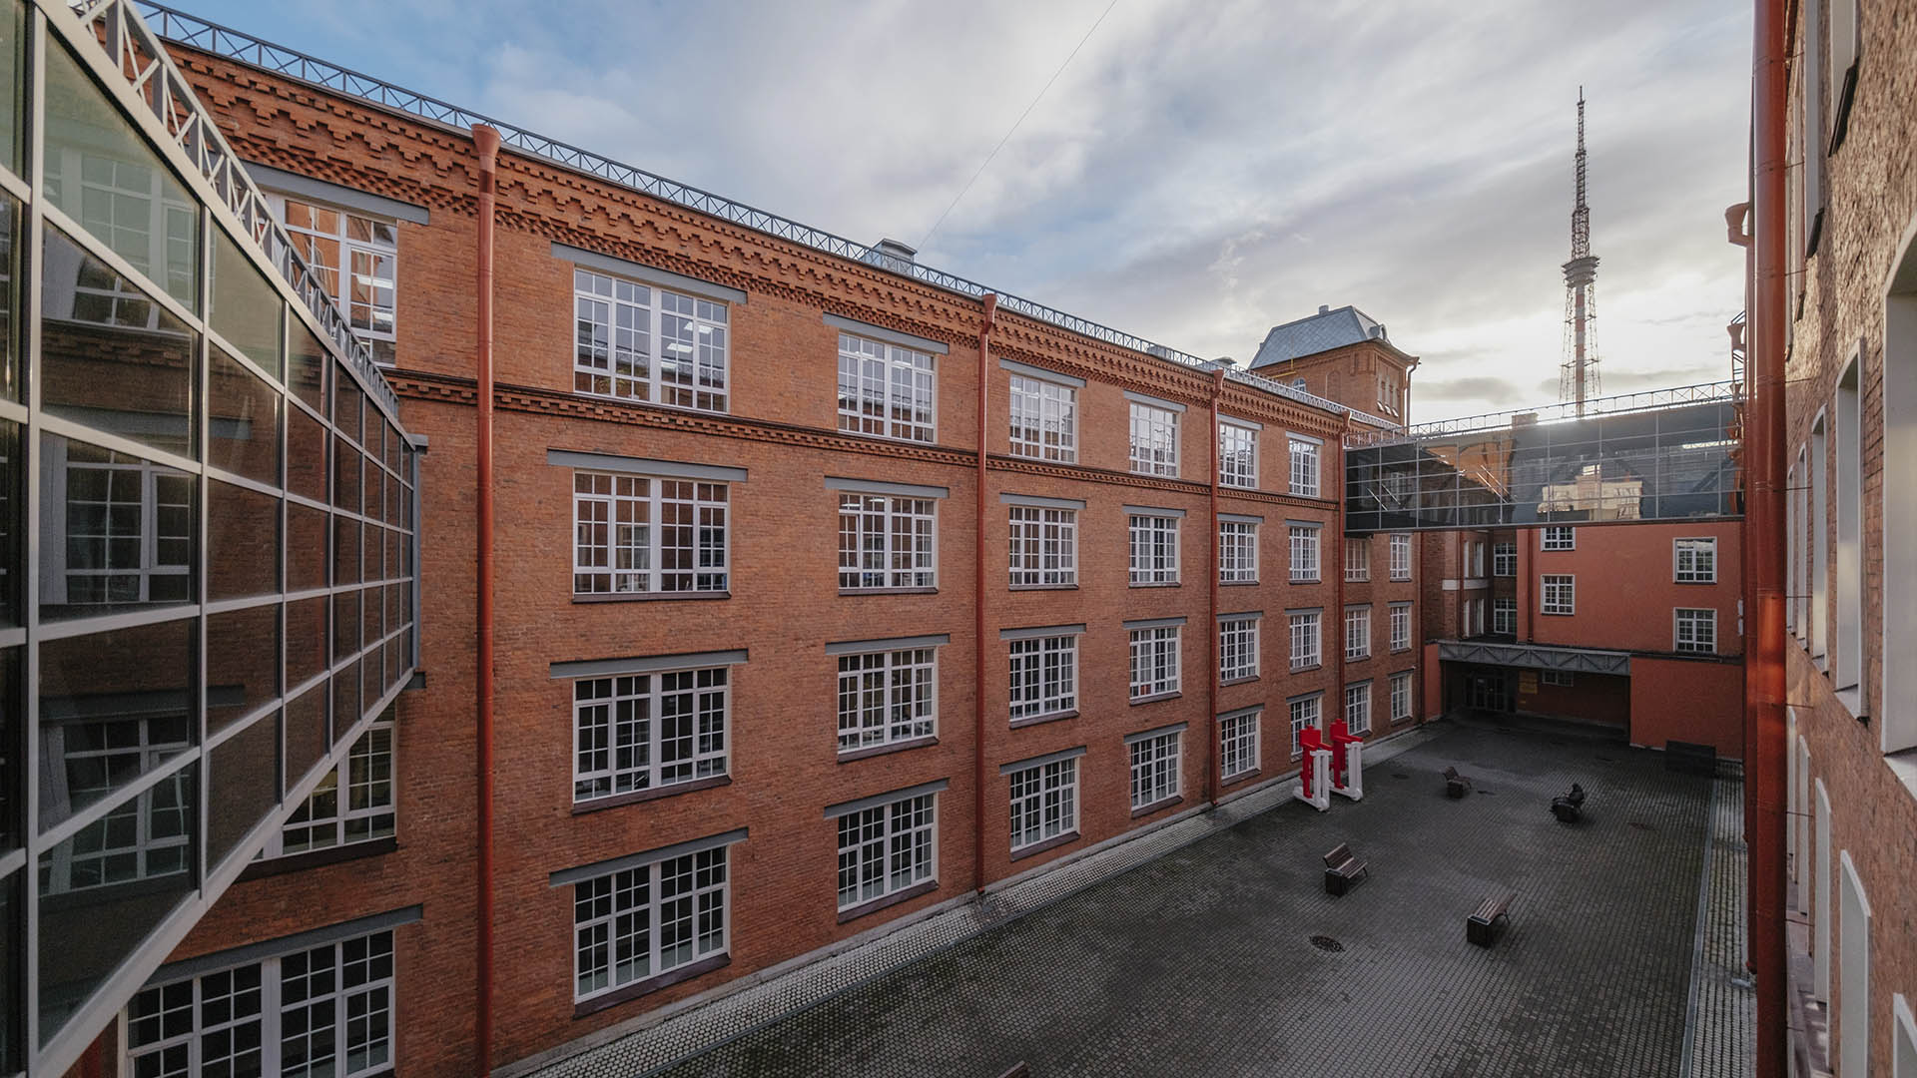
СПАСИБО ЗА ВНИМАНИЕ

